Slide 1
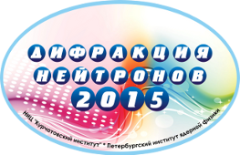
Текстура: основные положения
Юрий Кибалин
ФГБУ «ПИЯФ» НИЦ «Курчатовский институт»

Slide 2
Текстура – характеризуется пространственным и ориентационным распределением кристаллитов в образце.
[010]
[100]
материал
кристаллит

Slide 3

Крайности и золотая середина
Монокристалл
Текстура
Порошок
[100]
[100]
[100]
все кристаллиты имеют одно направление
схожая ориентация вдоль направления [100]
кристаллиты разориентированы

Slide 4
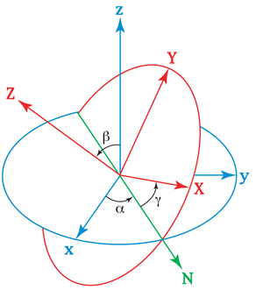
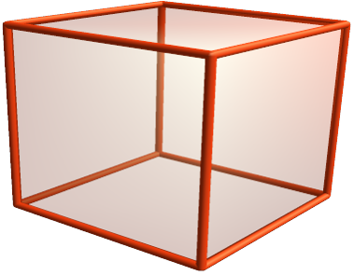


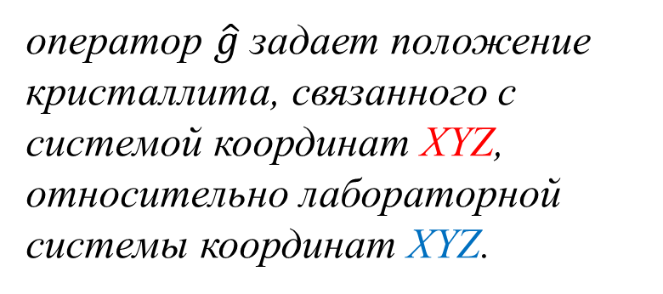
Ориентация кристаллита в лабораторной системе координат
оператор $\hat{g}$ задает положение кристаллита, связанного с системой координат XYZ, относительно лабораторной системы координат XYZ.
пространство Эйлера
$$\hat{g}:[XYZ→XYZ]$$
γ
α
β
для описания ориентации XYZ относительно XYZ необходимо три угла α, β, γ.
$$α,y∈\left[0;2π\right],β∈\left[0;π\right]$$

Slide 5
для произвольной (триклинной) системы координат
ось X – направление вдоль оси a;
ось Y – проекция оси a на плоскость с нормалью вдоль X;
ось Z – перпендикуляр к осям X и Y.
Z
c
b
Y
a
X

Slide 6
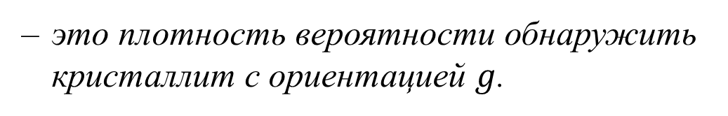

Функция ориентационного распределения f(g)
– это плотность вероятности обнаружить кристаллит с ориентацией $g$.
γ
Какая информация теряется:
рассматриваются кристаллиты только одного сорта, определенного химического состава и фазы с известной кристаллической структурой.
морфология и расположение кристаллитов не принимаются в рассмотрение
α
β
$$α,y∈\left[0;2π\right],β∈\left[0;π\right]$$

Slide 7
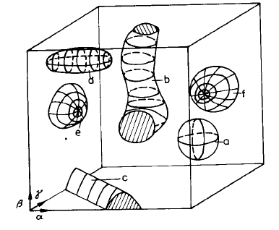
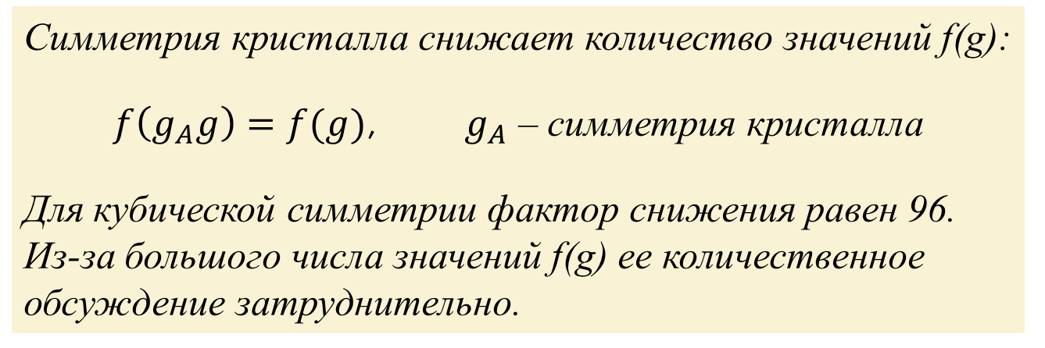

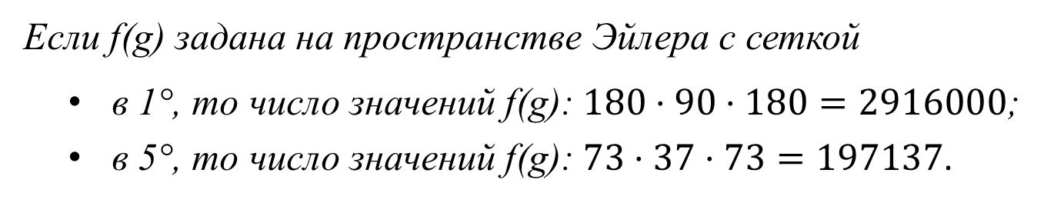
Если f(g) задана на пространстве Эйлера с сеткой
в 1°, то число значений f(g): $180⋅90⋅180=2916000$;
в 5°, то число значений f(g): $73⋅37⋅73=197137$.
Симметрия кристалла снижает количество значений f(g):
$f\left(g_{A}g\right)=f(g)$, $g_{A}$ – симметрия кристалла
Для кубической симметрии фактор снижения равен 96. Из-за большого числа значений f(g) ее количественное обсуждение затруднительно.
фон, часть случайно ориентированных кристаллитов
$$F=min⁡(f\left(g\right))$$
текстурный индекс, характеризует силу текстуры
Notes:
Цель: упрощение интерпретации f(g), то есть снижение такого большого числа параметров к меньшему числу параметров, которые можно будет просмотреть.
для интерпретации f(g) необходимо ее сжать

Slide 8
Методы измерения f(g)
трудоемкость
ограниченность статистики
образец разрушается
Прямые:
просвечивающая электронная микроскопия
сканирующая электронная микроскопия
Обратные:
нейтронная и рентгеновская дифракция
Notes:
Прямое экспериментальное определение ф.о.р. возможно, если мы способны проверить расположение всех кристаллитов в образце. Такой подход возможен при сочетании техник травления и измельчения с микроскопическими и/или электронно оптическими методами. Недостаток метода заключается в чрезмерной трудоемкости и ограниченной статистики. Также образец разрушается в процессе изучения.

Slide 9
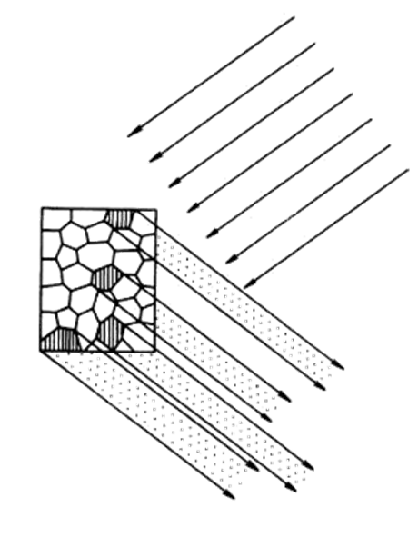
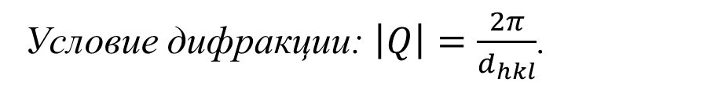
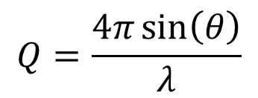
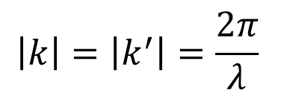
Дифракционный метод
k – падающий волновой вектор
k' – рассеянный волновой вектор
Q – вектор рассеяния
k
Q
k'
θ
θ
$$\left|k\right|=\left|k^{′}\right|=\frac{2π}{λ}$$
$$Q=\frac{4π\sin\left(θ\right)}{λ}$$
d_{hkl}
θ
θ
d_{hkl} sin(θ)
Условие дифракции: $\left|Q\right|=\frac{2π}{d_{hkl}}$.
Интенсивность дифракционных рефлексов пропорциональна количеству кристаллитов, находящихся в отражающем положении.

Slide 10
Схема эксперимента
Детектор устанавливается под углом Брэгга
Образец вращается с помощью гониометра
При вращении образца по всей полусфере получаем сферу отражения рефлекса (hkl) в обратном пространстве
рассеянный пучок
Q
k`
n_{hkl}
2θ₍₁₀₀₎
падающий пучок
k
при вращении образца, кристаллиты ориентация которых совпадает с законом Брэгга подсвечиваются

Slide 11
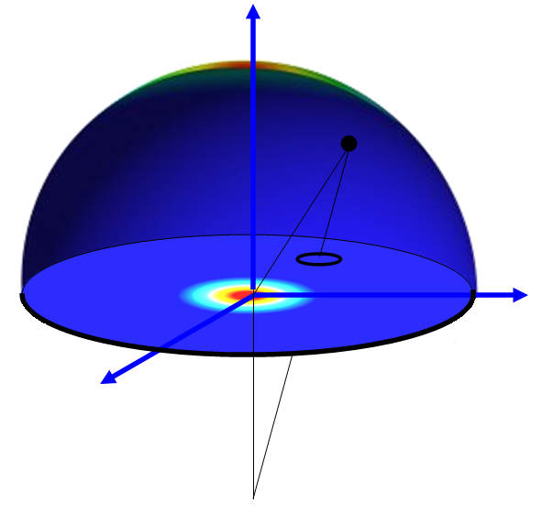
Полюсная фигура
χ= 90°
η = 0°
– это проекция сферы отражения выбранного рефлекса (hkl) на экваториальную плоскость
χ₁
Z
η₁
n_{hkl}
χ= 0°
η = 0°
χ
χ= 90°
η = 90°
Y
η
X
полюсная фигура рефлекса (hkl)

Slide 12
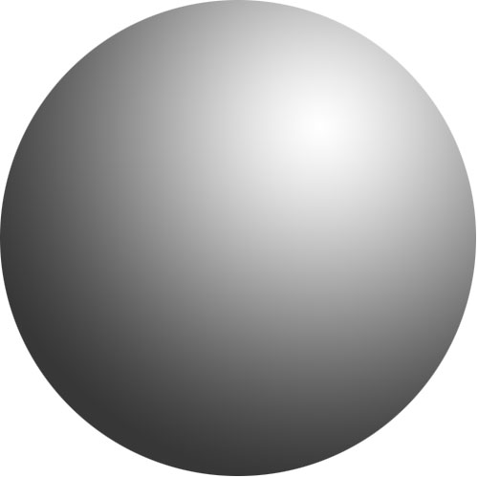
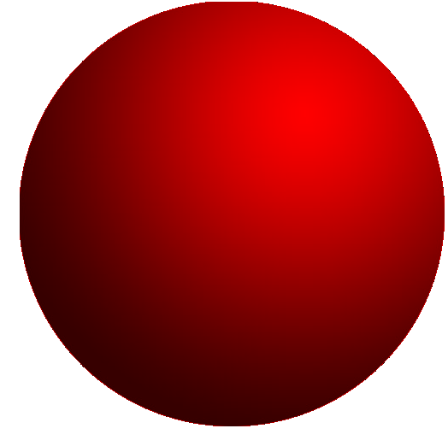
Монокристалл
Порошок
[100]
[100]
Z
Z
сферы отражений для рефлекса [100]
Y
Y
X
X
полюсные фигуры для рефлекса [100]

Slide 13
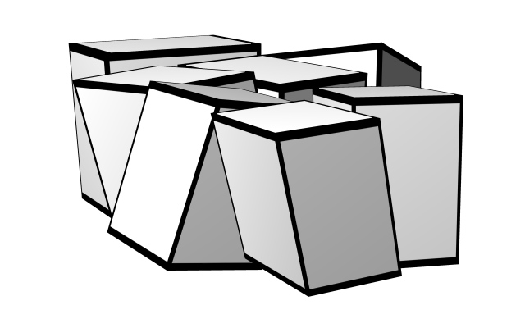
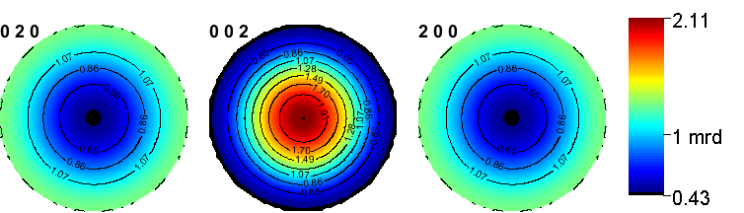
Полюсные фигуры для текстурированного образца
Z
Y
X
X
Y
Z

Slide 14
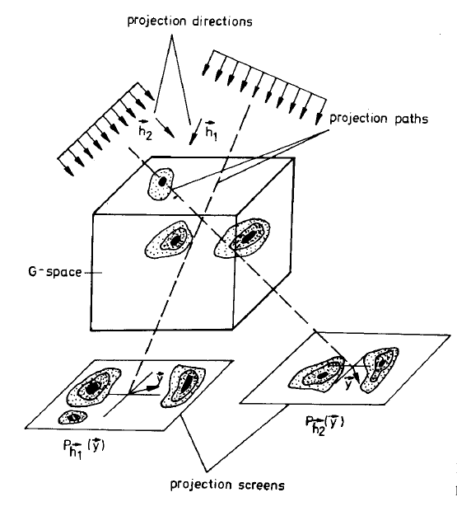
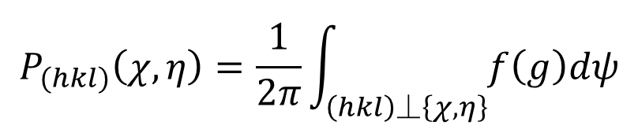

Связь полюсных фигур с функцией ориентационного распределения f(g)
полюсная фигура является результатом применения оператора проекций к f(g):
$$P_{(hkl)}\left(χ,η\right)=\frac{1}{2π}\int_{\left(hkl\right)⏊\left\{χ,η\right\}}{f\left(g\right)dψ}$$
$$I_{(hkl)}\left(χ,η\right)\sim P_{(hkl)}(χ,η)$$

Slide 15
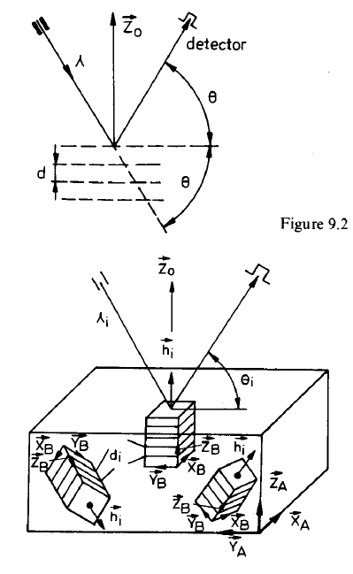
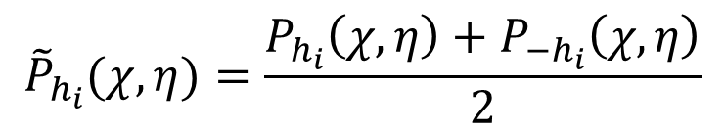

в дифракции нельзя различить противоположно ориентированных кристаллы
$$I\left(h_{i}\right)=I(−h_{i})$$
$${\tilde{P}}_{h_{i}}(χ,η)=\frac{P_{h_{i}}\left(χ,η\right)+P_{−h_{i}}\left(χ,η\right)}{2}$$
редуцированная полюсная фигура

Slide 16
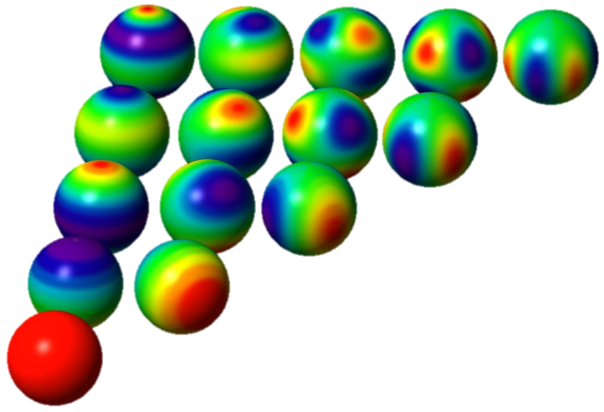

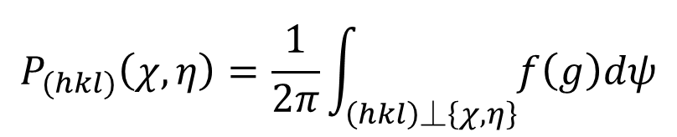
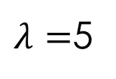
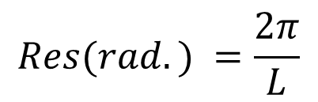


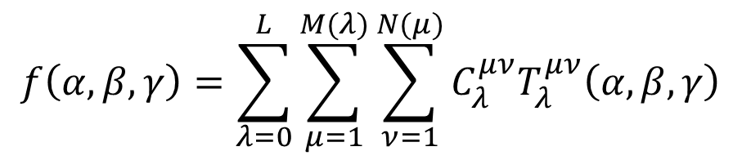

Метод обобщенных сферических гармоник
разложение f(g) на обобщенные сферические гармоники
$$f\left(α,β,γ\right)=\sum_{λ=0}^{L}{\sum_{μ=1}^{M(λ)}{\sum_{ν=1}^{N(μ)}{C_{λ}^{μν}T_{λ}^{μν}\left(α,β,γ\right)}}}$$
$$P_{(hkl)}\left(χ,η\right)=\frac{1}{2π}\int_{\left(hkl\right)⏊\left\{χ,η\right\}}{f\left(g\right)dψ}$$
$λ=$5
$$λ=4$$
$$λ=3$$
$$Res(rad.) =\frac{2π}{L}$$
$$λ=2$$
$$λ=1$$

Slide 17
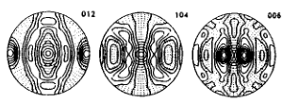
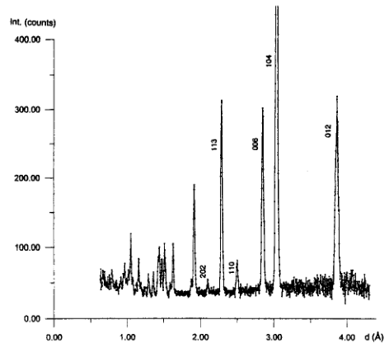
Два подхода к измерению текстуры
1. Анализируется несколько полюсных фигур, измеренных по всей полусфере отражений.
рефлексы должны иметь высокую интенсивность и отделены друг от друга
2. Анализируется большое число полюсных фигур, измеренных по не полной полусфере отражений.

Slide 18
Благодарю за внимание.

